Slide 1
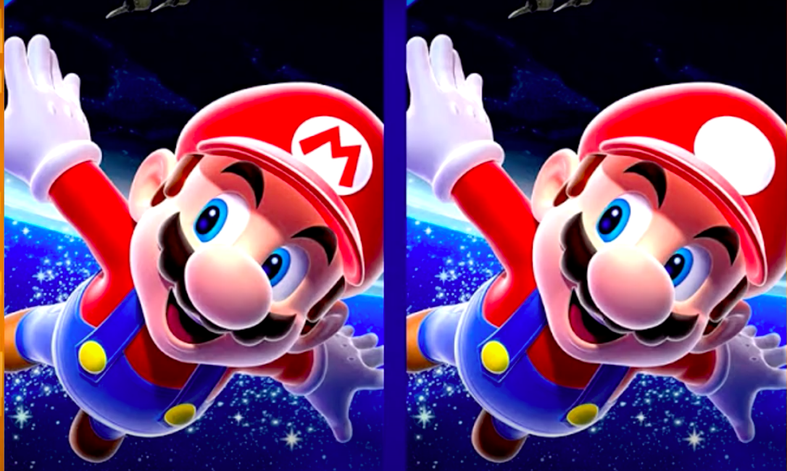
BAĞIMSIZ DEĞİŞKEN :
ORTAK OLMAYAN YANİ FARKLI OLANLAR
SABİT TUTULAN ( KONTROL ALTINDA OLAN ) :
ORTAK OLANLAR YANİ AYNI OLANLAR
Bağımsız değişken nedir?
* M harfi
Sabit tutulan değişkenler nedir? ( 3 tane yazınız)
Şapka
Eldiven
Bıyık
TARIK ÖLMEZ
www.tarikolmez.com

Slide 2
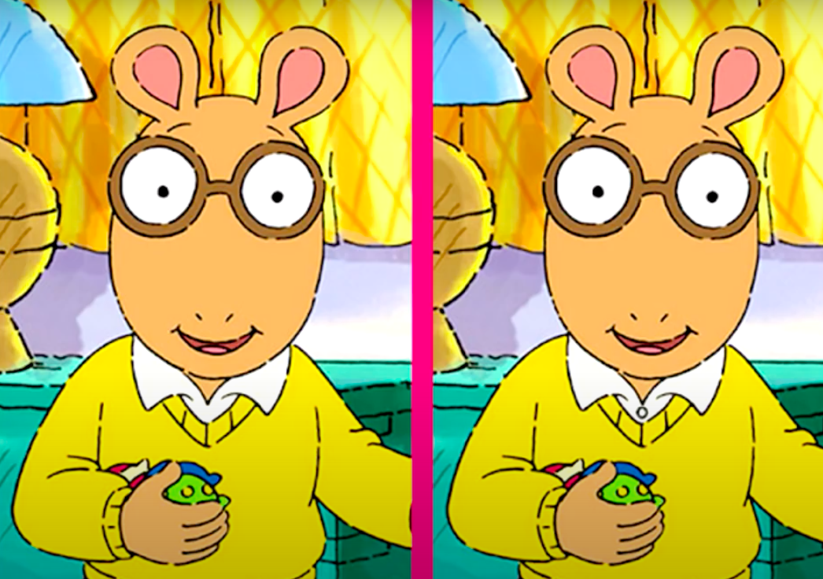
Bu görselde yer alan
Bağımsız değişken nedir?
Sabit tutulan değişkenler nedir? ( 3 tane yazınız)
TARIK ÖLMEZ
www.tarikolmez.com

Slide 3
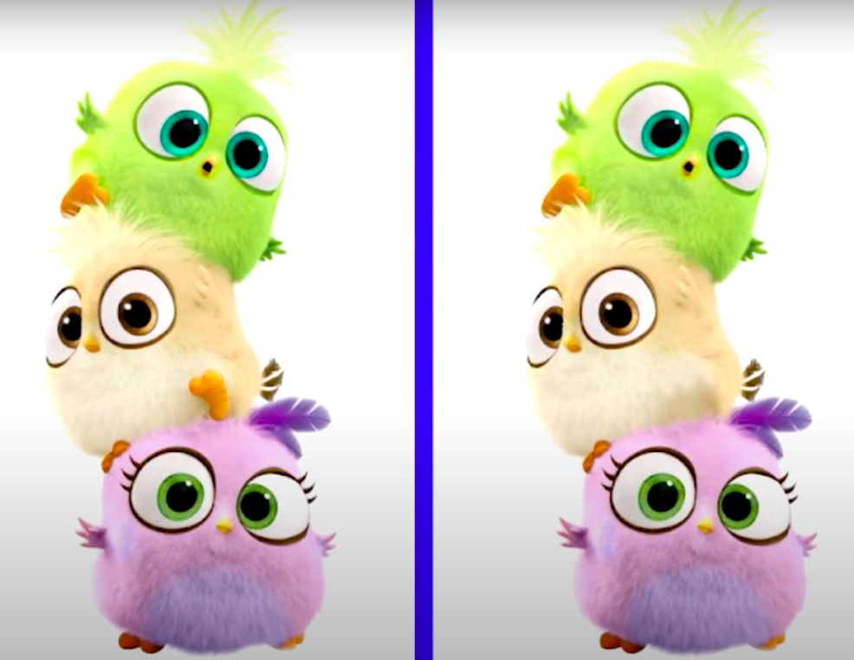
Bu görselde yer alan
Bağımsız değişken nedir?
Sabit tutulan değişkenler nedir? ( 3 tane yazınız)
TARIK ÖLMEZ
www.tarikolmez.com

Slide 4
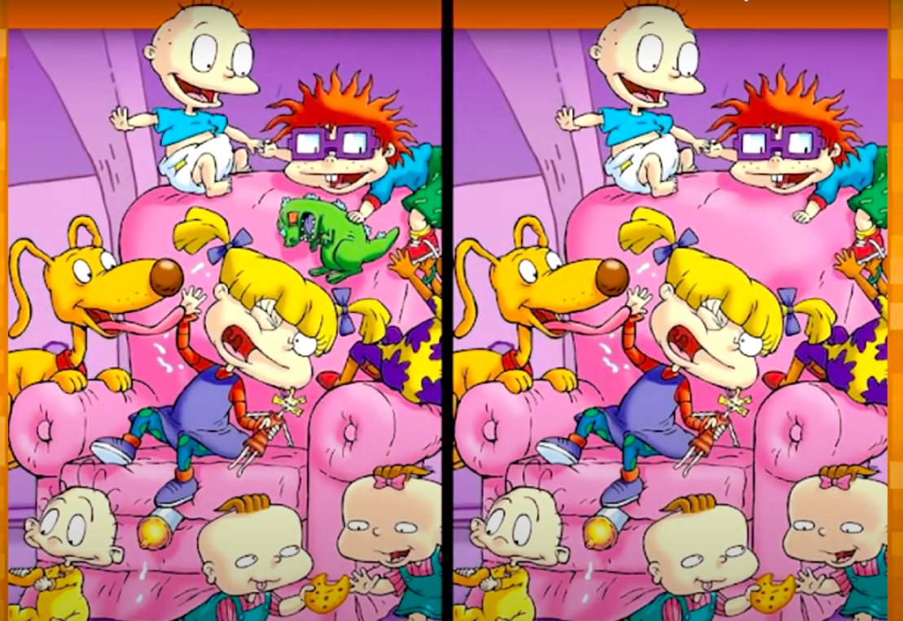
Bu görselde yer alan
Bağımsız değişken nedir?
Sabit tutulan değişkenler nedir? ( 3 tane yazınız)
TARIK ÖLMEZ
www.tarikolmez.com

Slide 5
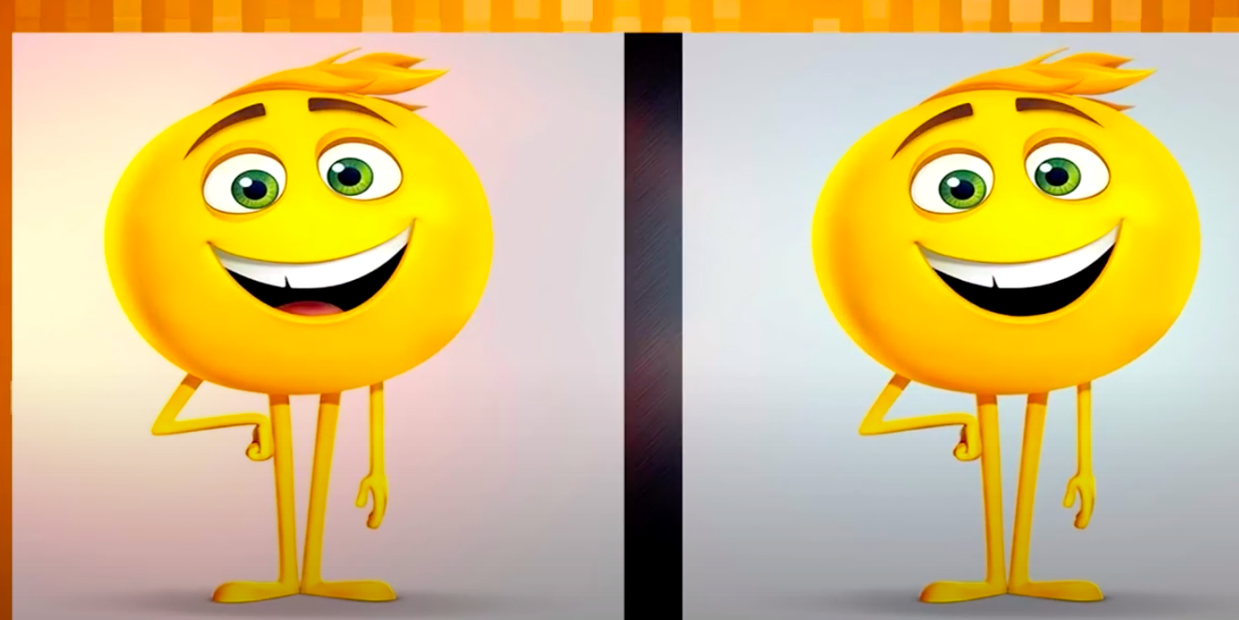
Bu görselde yer alan
Bağımsız değişken nedir?
Sabit tutulan değişkenler nedir? ( 3 tane yazınız)
TARIK ÖLMEZ
www.tarikolmez.com

Slide 6
Bu görselde yer alan
Bağımsız değişken nedir?
Sabit tutulan değişken nedir?
Bağımlı değişken ise bu deneyin amacına göre belirlenebilir.
Deneyin bağımsız değişkeni ağırlık olduğuna göre
Deneyin amacının ağırlık değişimine bağlı olarak basınç değişimidir.
BAĞIMLI DEĞİŞKEN : BASINÇ
TARIK ÖLMEZ
www.tarikolmez.com

Slide 7
Bu görselde yer alan
Bağımsız değişken nedir?
Sabit tutulan değişken nedir?
Bağımlı değişken nedir?
TARIK ÖLMEZ
www.tarikolmez.com

Slide 8
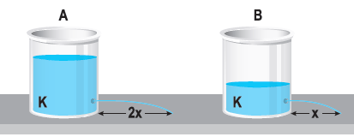
Bu görselde yer alan
Bağımsız değişken nedir?
Sabit tutulan değişken nedir?
Bağımlı değişken nedir?
TARIK ÖLMEZ
www.tarikolmez.com

Slide 9
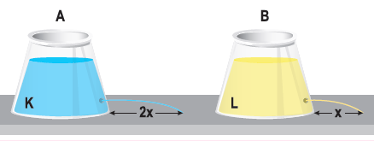
Bu görselde yer alan
Bağımsız değişken nedir?
Sabit tutulan değişken nedir?
Bağımlı değişken nedir?
TARIK ÖLMEZ
www.tarikolmez.com

